Slide 1
Mat makt og avmakt
NOU 2011:4
Pressekonferanse 13.april 2011

Slide 2
Mandat
Kartlegge
    Styrkeforholdene i matkjeden
    Konkurranseforhold
    Priser, vareutvalg
    Forbrukerinnflytelse
Vurdere
    Effektiv ressursbruk
    Uheldig bruk av kjøpermakt
    Internasjonale tiltak
Foreslå tiltak
    Relevante tiltak…

Slide 3
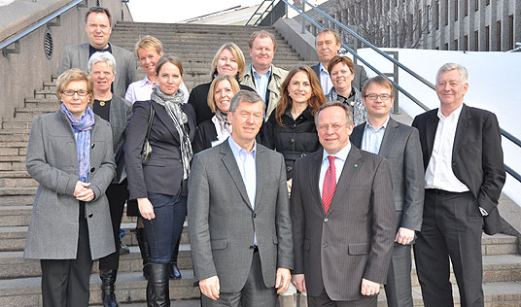
Matkjedeutvalget
14 møter
Vareutvalg
Prisstudier
97 intervjuer
Maktanalyser
Internasjonalt

Slide 4

166.1 mrd kr

Slide 5
Makt i matkjeden

Slide 6
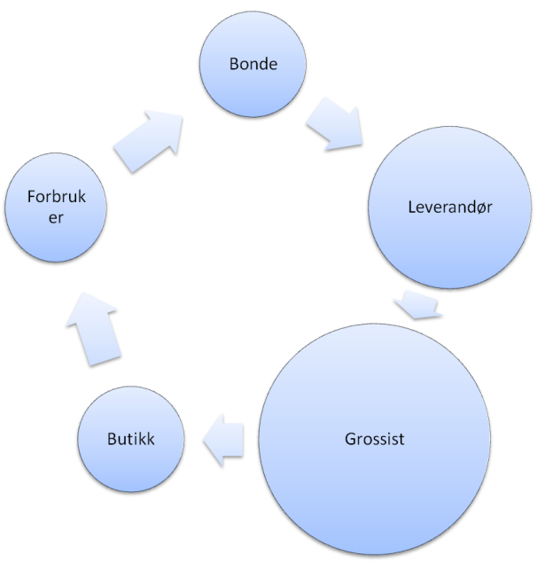
70 tallet

Slide 7
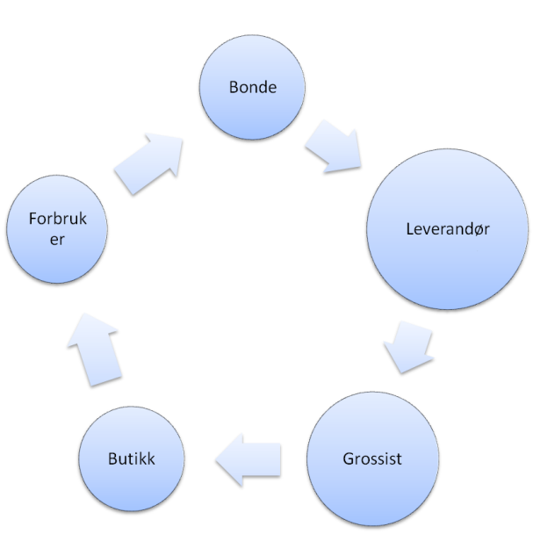
80 tallet

Slide 8
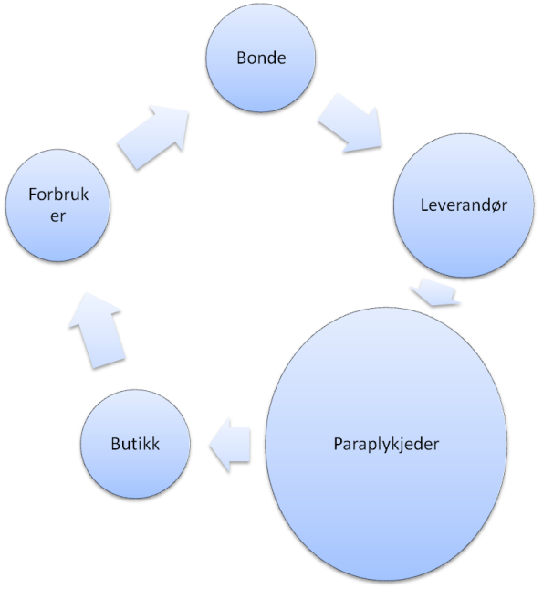
I dag

Slide 9
Utvalget
Paraplykjedene

Slide 10
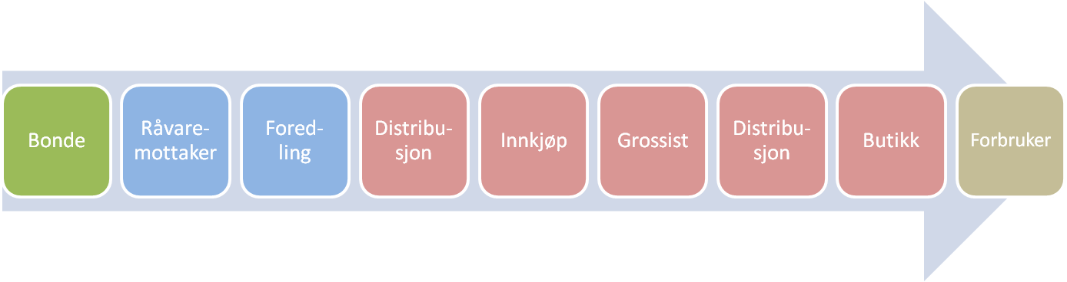
Verdikjeden for mat

Slide 11
Verdikjeden for mat

Slide 12
Oppbygging av markedsmakt
Sentralisert logistikk, innkjøp og prissetting
Kontroll over forhandlingssystemene
Effektiv kontroll med distribusjon, grossist og detaljist
Vertikal kontroll
  Utvikling av egen merkevare (EMV)
  Eksklusivitetsavtaler
  Vertikal integrasjon i industri (eierskap)
Importvernet
Eiendomserverv
Sterke norske merkevarer

Slide 13
Høstjakta
Paraplykjedene har regien
Forhandlingsklimaet er blitt tøffere
Dårlig samarbeid og tillitsforhold
Trussel om hel eller delvis delisting
Mindre forutsigbarhet
Forhandlinger om pris, rabatter, bonuser på volumproduktene
Innovasjon og forbrukerbehov lite fokusert

Slide 14
Utvalgets vurdering
KMPG – videreformidling av informasjon
Selv om flere uttalelser trenger en nærmere oppfølging og dokumentasjon, fremstår mange beskrivelser som troverdige og etterrettelige
Dokumentert:
  Ber om opplysninger om nettopris til andre kjeder
  Krav om produktinformasjon utover kvalitetssjekk (resepter)

Slide 15

Forbrukeren!

Slide 16
To snakkiser
Hvorfor er maten så dyr?
Hvorfor er utvalget så dårlig?

Slide 17
Priser

Slide 18
Priser
Norsk prisnivå på matvarer betydelig høyere enn hos våre handelspartnere
2008: Det høyeste prisnivået i Europa

Slide 19
Prisnivå i Norge ifht utvalgte land

Slide 20
Prisundersøkelse Danmark, Sverige, Norge (SIFO)
Vekt på internasjonale produkter som ikke omfattes av tollvern og hvor lønns- og kostnadsforskjeller i Norden har liten innflytelse på leverandørprisene
Næringsmidler Non-food
  23% lavere i Sverige 22% lavere i Sverige
  6% lavere i Danmark 10% lavere i Danmark
Notes:
”Korrigert for faktorere slik som valuta, merverdiavgift og særavgifter, viser resultatene noen av de samme tendensene som i tidligere tabeller. Flere faktorer kan bidra til å forklare slike forskjeller. En forklaring kan være at innkjøpsvilkårene varierer mellom kjedene i de ulike nordiske land, f.eks. at kjedene i Sverige og Danmark oppnår bedre innkjøpspriser enn de norske. Her kan innkjøpsvolum være en viktig faktor. En annen forklaring kan være at bruttomarginene er høyere i Norge enn ellers i Norden. Bruttomarginene består av indirekte kostnader (transport, husleie, lønn mv) pluss fortjeneste. Er det de indirekte kostnadene som er høyere, er det fortjeneste, eller er det begge deler? Tallmaterialet gir ikke grunnlag for å gi et endelig svar på denne problemstillingen, men Matkjedeutvalget stiller likevel spørsmålstegn ved om de indirekte kostnadene kan forklarer hele den observerte forskjellen mellom Norge og Norden forøvrig.”

Slide 21
Priser
Norsk prisnivå på matvarer betydelig høyere enn hos våre handelspartnere
2008: Det høyeste prisnivået i Europa
Norge-EU 1998-2010: PV_{Norge}<PV_{EU}
Norge-EU 2002-2010: PV_{Norge}>PV_{EU}

Slide 22
Prisvekst - sammenlikninger

Slide 23
Utvalget:
Både primærprodusenter og leverandører har problemer med å forstå og å få innsikt i hvordan forbrukerprisen settes og begrunnes. Tilsvarende har også mange kjøpmenn vanskelig for å skjønne sammenhengen mellom deres fortjeneste og prisen som settes på varene.

Slide 24
Prisdannelse og pristransmisjon
Leverandører: Tvil om reduserte priser ved leveranser kommer forbrukerne til gode
Komplisert transaksjonssystem
Mye hemmelighold
Fordyrende prismodeller
Joint marketing – gjenytelsene uklare

Slide 25
Hvorfor er maten så dyr?
Særnorske vilkår
  Skatter, avgifter, valuta
  Importvern
  Politiske bestemte rammevilkår
Geografiske forhold
  Fjellandet Norge
  Klima
Demografiske forhold
  Liten befolkning
  Spredt bosetting
  Store transportkostnader
Høyt lønns- og kostnadsnivå i Norge

Slide 26
Utvalget:
”Forskjellene [i priser] er så stor [sammenliknet med Sverige] at heller ikke generelt høyere marginer i matkjeden i Norge, som følge av konkurransebegrensninger, kan utelukkes”

Slide 27
Vareutvalg

Slide 28
Vareutvalg
Utvalg for 21 varegrupper undersøkt
Representerer ca 50pst av all norsk dagligvareomsetning
Betydelig flere produktvarianter i svenske butikker uansett butikkstørrelse
Totalt: dobbelt så mange produktvarianter i Sverige
Forskjellen minst for de minste butikkene
%vis vekst i antall prod noe høyere i Norge
Sterk vekst i nye produkter innen ferskvare

Slide 29
Vareutvalg Norge vs Sverige

Slide 30
Hva forbrukerne etterspør
Helseriktige produkter
Økologisk mat
Lokalprodusert mat
Ferskvarer
Flere produktvarianter

Slide 31
Utvalgets konklusjoner
Utvalgets kartlegging viser noen klare avvik fra forutsetningene for et velfungerende marked
Utvalgets undersøkelser bekrefter at det norske markedet har høyere priser og dårligere utvalg sammenliknet med de fleste andre europeiske land
Forskjellen kan ikke utelukkende forklares med særnorske beskyttelsestiltak og et høyt lønns- og kostnadsnivå

Slide 32
Konkurransen i matkjeden

Slide 33





14,8%
20,9%
40,6%
23,7%

Slide 34
Omsetningskanaler
Servicehandel¹
(kiosk, bensinstasjon, små dagligvare)
ICA Norge
23 %
15,7 %
Omsetnings-kanaler
Coop Norge
8 %
24 %
Storhusholdning²
31 %
Norges-Gruppen
Dagligvarehandel
40 %
69 %
Rema 1000
23,3 %
¹ I kioskmarkedet har NorgesGruppen og Reitan servicehandel, gjennom sine grossister, andeler på hhv 40 % og 45 %.
² Omsetning via grossistledd (ASKO).

Slide 35
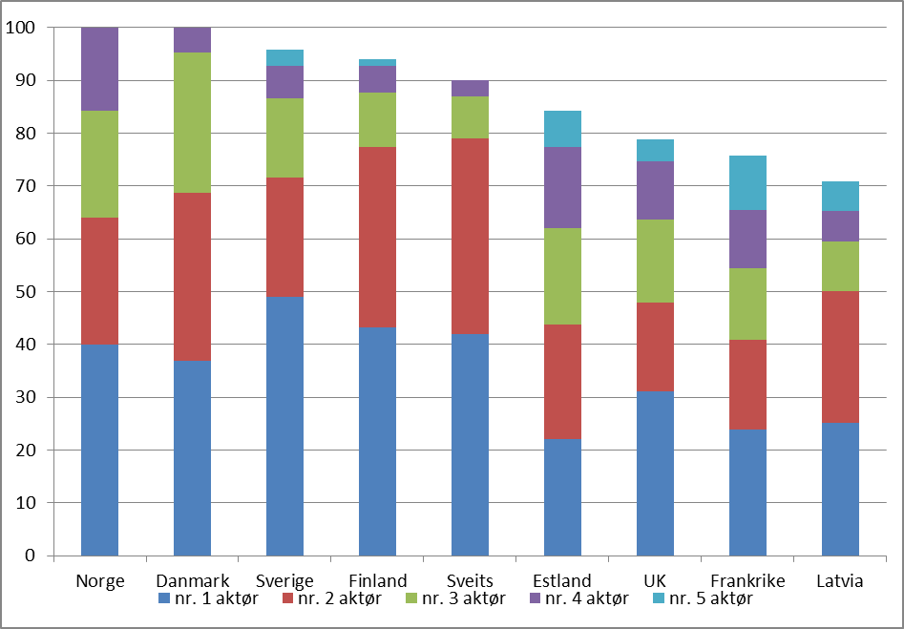
Markedsposisjon paraplykjeder

Slide 36
Leverandørmarkedet
Deler av leverandørmarkedet svært konsentrert
Bare de største leverandørene
kan diktere betingelser
Mindre leverandører og svakere merker har problemer med å hevde seg

Slide 37
Konkurranse og styrkeforhold
Sterk konsentrasjon både i detaljist-, grossist- og leverandørleddet
Storhusholdningsmarkedet er særlig problematisk
Indikasjon: høy grad av
”soft discount” lavpriskjeder
Forholdet Kiwi/Rema1000
Påpeker fare for stilltiende prissamarbeid

Slide 38
Utvalget:
Utvalgets flertall: Dersom utviklingen i Norge fortsetter i samme takt og retning der paraplykjedene kan diktere mer eller mindre ensidige betingelser i avtalesettene, vil en slik utvikling være uheldig i forhold til en sunn konkurranse og et balansert maktforhold i matkjeden

Slide 39
Egne merkevarer (EMV)

Slide 40



EMV
EMV i vekst, men ulik for varegruppene
EMV ferskvare i sterk vekst
EMV - en mulighet for små
produsenter uten egne merker
EMV kan øke mangfoldet
Urettferdig konkurranse?
Uakseptabel kryssubsidiering?
Svekket innovasjon?
Uheldig vertikal kontroll?

Slide 41



EMV
Ytterligere maktforskyvning fra leverandør til paraplykjede
Kopiering, utilstrekkelig merking
og strategisk prising skaper skjev
konkurranse
EMV kan ha positive effekter for konkurransen og være gunstig for forbrukeren dersom EMV ikke gis
urimelige konkurransefortrinn

Slide 42
Internasjonale tiltak

Slide 43





Internasjonale erfaringer
Internasjonale undersøkelser
og sammenlikninger:
Innovasjon, produktutvikling
Fremvekst av nye og mindre leverandører
Vertikal integrasjon
Konkurranseforholdene i hele verdikjeden
for mat
Urimelig forretningspraksis

Slide 44
Initiativ i EU
Frivillige ordninger
  Spilleregler (”code of conduct”)
    Rettidig betaling, svinn, retur
    Joint marketing, delisting
  Ombudsmann
  Belgia, flere EU-land
Tvungne ordninger
  Lovpålagte tiltak,forskrifter
  Innstramninger, prisregulering
  Voldgiftsdomstol (adjudicator)
  Storbritannia, Frankrike, Irland

Slide 45
Utvalgets forslag

Slide 46
Lov om forhandlinger og god handelsskikk i dagligvaresektoren mv
Unngå urimelig utøvelse av kjøper- og selgermakt
Tilstrebe rimelig risikofordeling
Respektere immaterielle rettigheter
Ytelse og motytelse skal beskrives klart
Forbrukerne skal sikres en rimelig andel av ytelser gjennom pris, utvalg, kvalitet og tilgjengelighet

Slide 47
Ombud for dagligvaresektoren
Overvåke
Veilede
Håndheve
Sanksjonere
Klageadgang for tredjepart
Ankeadgang til Markedsrådet

Slide 48
Dagligvareportal
Informasjon
Prissammenlikninger
Vareutvalg
Kvalitetsbeskrivelse
Informasjonen skal være oppdatert og komplett

Slide 49
Matmerking
En fullstendig næringsdeklarasjon på matvarer må bli obligatorisk
Opprinnelsesmerking
Produsent og produksjonssted
Skal også gjelde EMV

Slide 50
Konkurranseloven
Utvalget støtter en ny formulering i formålsbestemmelsen til konkurranseloven

Slide 51
Andre anbefalinger
Vurdere behovet for en norsk franchiselov
Ta initiativ til en særskilt vurdering av konkurransen innen storhusholdning og servicemarkedet
Iverksette en studie av pristransmisjonen
Utvikle kostnadsreduserende distribusjons-løsninger for småskalaprodusenter
Følge opp med relevante tiltak som blir gjennomført i EU

Slide 52
Mindretallsforslag

Slide 53
Eierskapsbegrensning
Et mindretall på 5 medlemmer
Begrunnelse: økt konsentrasjon, krysseierskap og vertikal integrasjon
Et øvre tak på erverv bør vurderes
Samlet bør paraplykjedene ikke kontrollere mer enn 90 pst av det samlede dagligvaremarkedet

Slide 54
Salg med tap
Mindretall på 6 medlemmer
Ber om nærmere utredning om hvordan salg med tap eventuelt kan reguleres

Slide 55
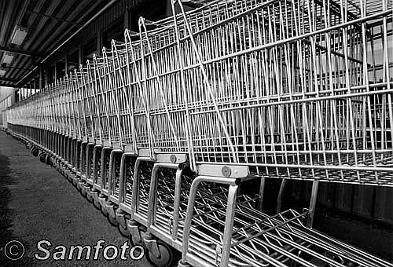
Mat, makt og avmakt

